Slide 1




识 字 6

Slide 2
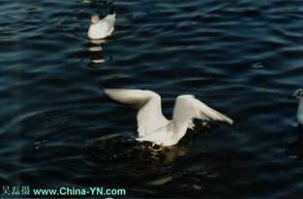
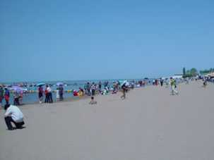
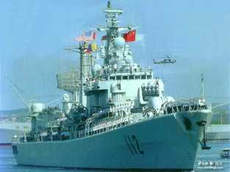
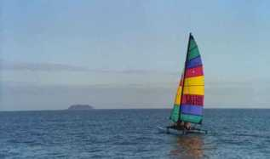
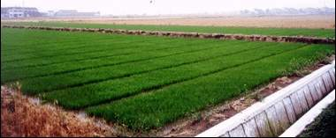
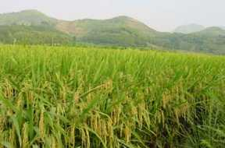
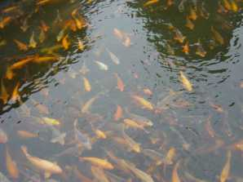
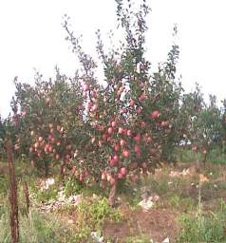
海鸥
帆船
沙滩
军舰
秧苗
稻田
鱼塘
果园

Slide 3
hǎi ōu tān jiàn
海 鸥 沙 滩 军 舰
yānɡ dào táng
秧 苗 稻 田 鱼 塘
gān fān xī
竹 竿 帆 船 小 溪

Slide 4
帆船 军舰 沙滩
海鸥 竹竿 稻田
小溪 秧苗 鱼塘

Slide 5
hǎi ōu tān jūn jiàn
海 鸥 滩 军 舰
fān yānɡ dào tánɡ xī
帆 秧 稻 塘 溪
ɡān tónɡ hào lǐnɡ
竿 铜 号 领

Slide 6

海 鸥 滩 军 舰
帆 秧 稻 塘 溪
竿 铜 号 领

Slide 7


塘
秧
鸥
军
沙
海
稻
舰
滩
帆

Slide 8


一只海鸥
一艘军舰
一条帆船
一片沙滩
“ 红领巾”来到海边看到了______

Slide 9

一只海鸥

Slide 10
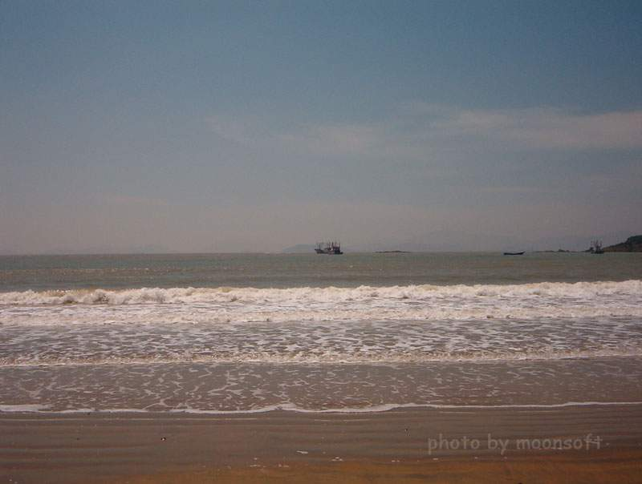
一片沙滩

Slide 11
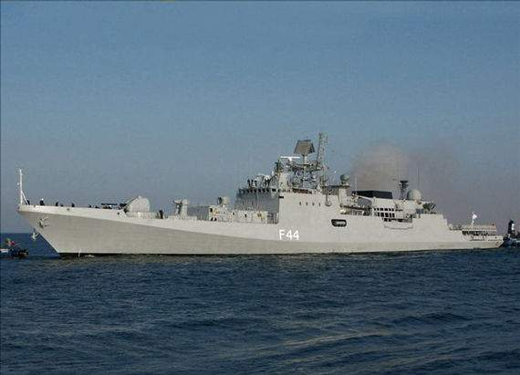
一艘军舰

Slide 12
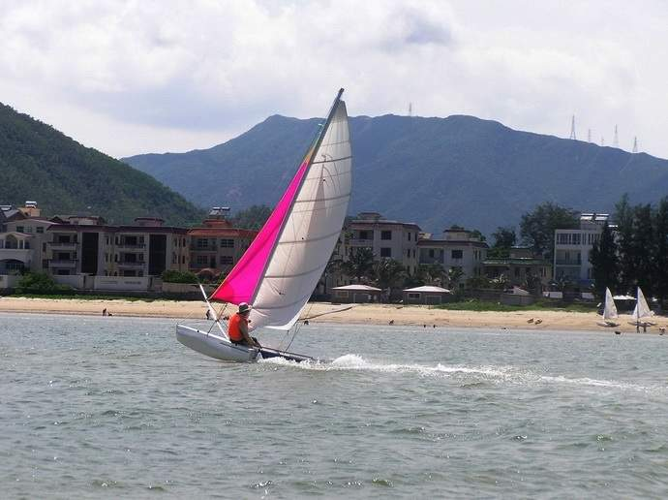
一条帆船

Slide 13
数量词
一只海鸥,
一片沙滩。
一艘军舰，
艘
一条帆船。
条

Slide 14

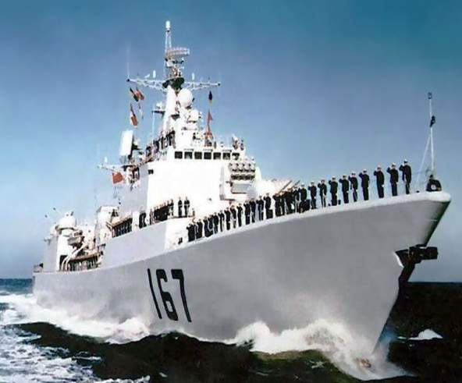
一艘军舰，一条帆船。

Slide 15


一方鱼塘
一座果园
一畦秧苗
一块稻田
“ 红领巾”来到农村看到了______

Slide 16
qí
畦

Slide 17
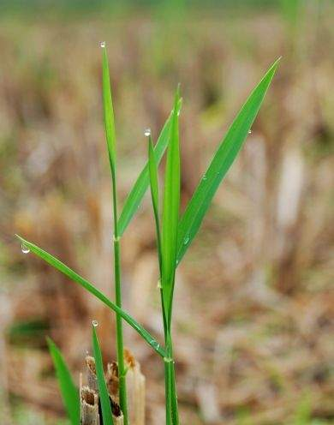
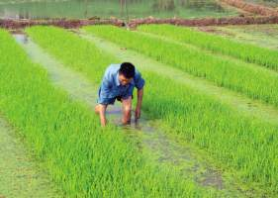
zhū
qí
畦
株
一 秧苗
一 秧苗

Slide 18
一畦秧苗，一块稻田。
一方鱼塘，一座果园。

Slide 19
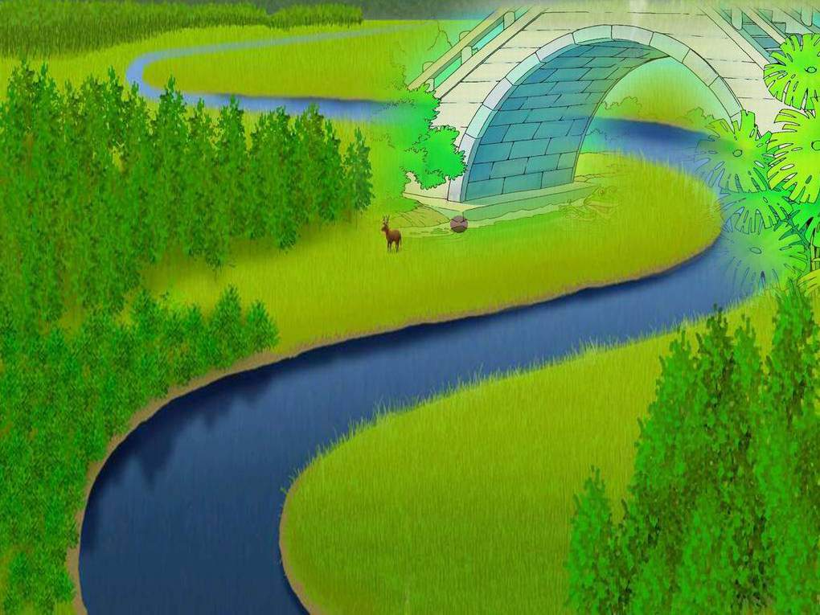


一道小溪，
一孔石桥。
一竿翠竹，
一群飞鸟。
“ 红领巾”来到山间看到了______

Slide 20
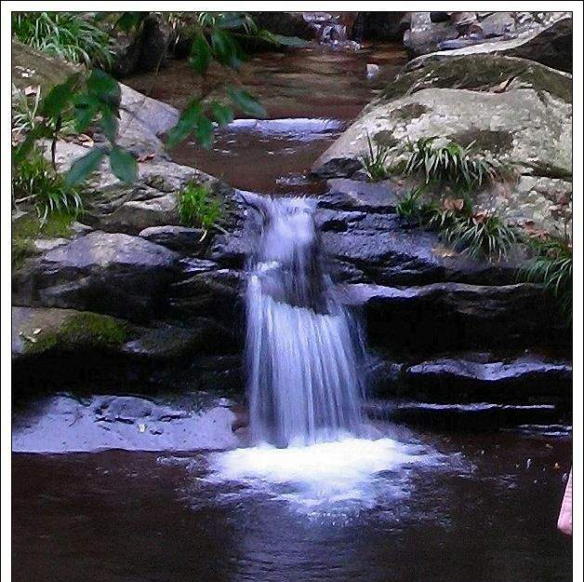
一道小溪

Slide 21
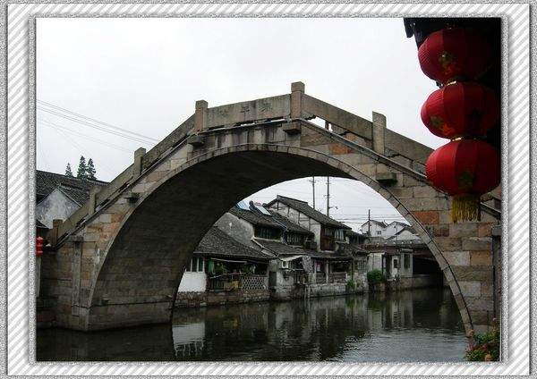
一孔石桥

Slide 22
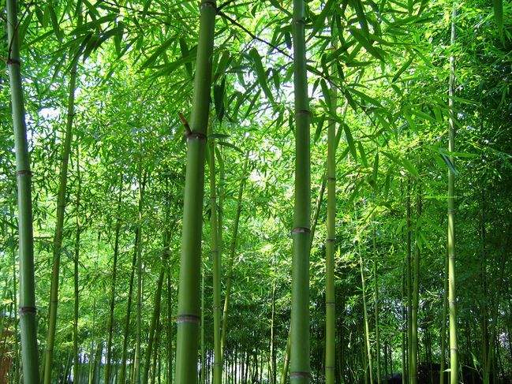
一竿翠竹

Slide 23
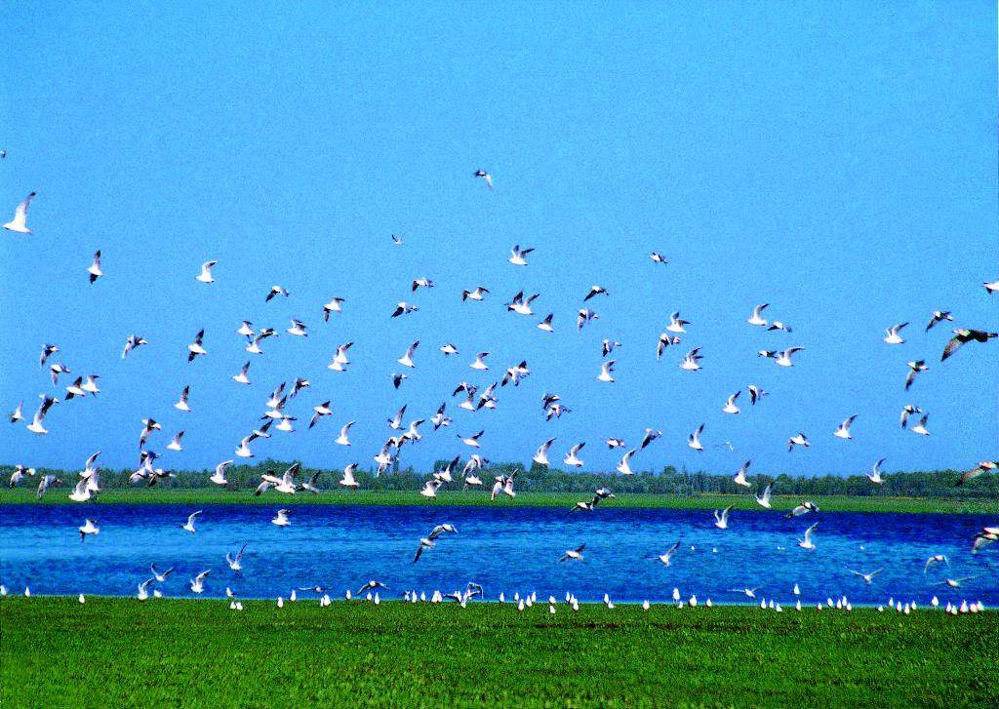
一群飞鸟

Slide 24
道
孔
一（ ）小溪，
一（ ）石桥。
竿
群
一（ ）翠竹，
一（ ）飞鸟。

Slide 25

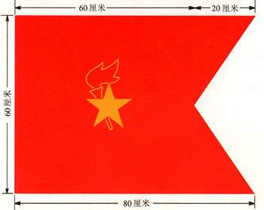
一面队旗

Slide 26
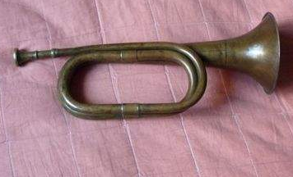
一把铜号

Slide 27
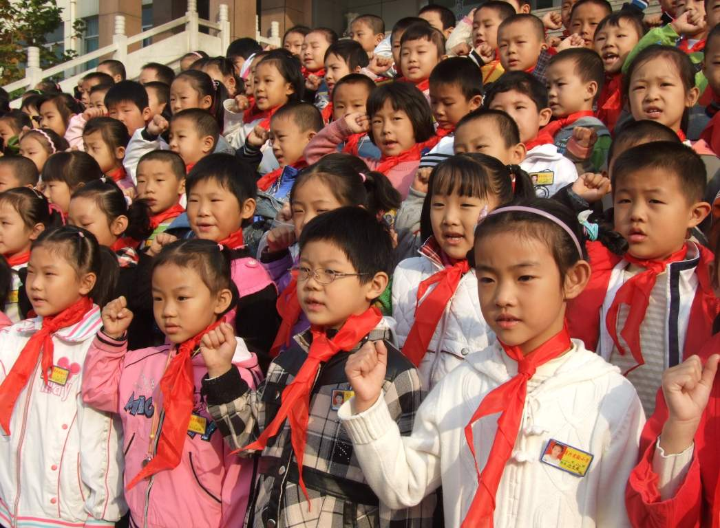
一群“红领巾”

Slide 28
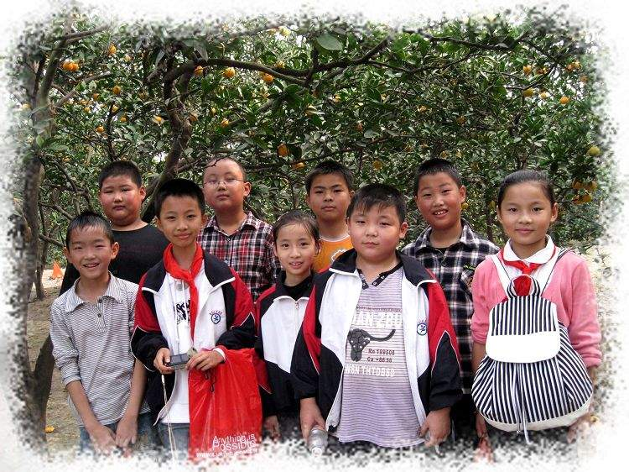
一片欢笑

Slide 29
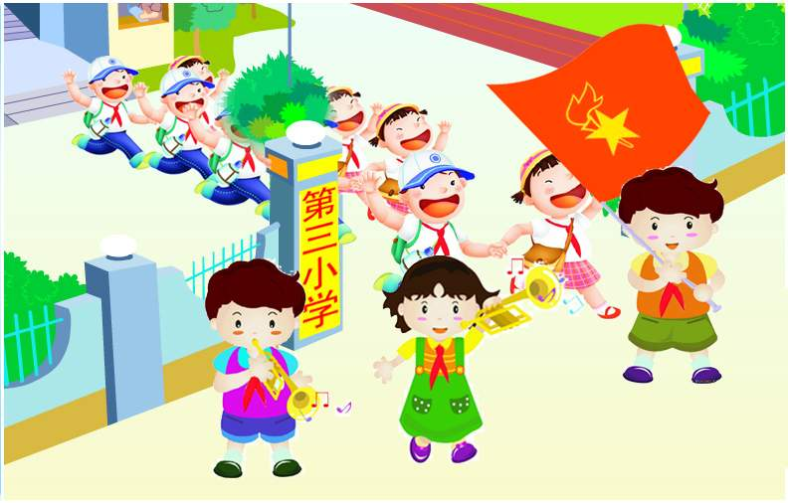
tónɡ hào
一面队旗,
一把 铜 号。
lǐnɡ
一群“红领巾”，
一片欢笑。
Notes:
Book 10_课件_U1_Reading2-8

Slide 30
识字6
yì zhīhǎi ōu yí piàn shā tān
一只 海 鸥, 一 片 沙 滩,
yì sōu jūn jiàn yì tiáo fān chuán
一艘 军 舰, 一条 帆 船。
yì qí yānɡ miáo yí kuài dào tián
一畦 秧 苗，一 块 稻 田,
yì fānɡ yú tánɡ yí zuò ɡuǒ yuán
一 方 鱼 塘，一 座 果 园。
yí dào xiǎo xī yì kǒnɡ shí qiáo
一 道 小 溪，一 孔 石 桥，
yì ɡān cuì zhú yì qún fēi niǎo
一 竿 翠 竹，一群 飞 鸟。
yí miàn duì qí yì bǎ tónɡ hào
一 面 队 旗，一把 铜 号，
yì qún hónɡ lǐnɡ jīn yí piàn huān xiào
一群 “红 领 巾”，一片 欢 笑。

Slide 31
找朋友
一只
一片一艘
一条
军舰
帆船
沙滩
海鸥

Slide 32
找朋友
一畦一块一方
一座
果园
秧苗
稻田
鱼塘

Slide 33
找朋友
一面
一把
一群
一片
欢笑
“红领巾”
铜号
队旗

Slide 34

一盆花

Slide 35
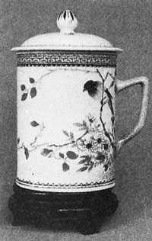
一杯茶

Slide 36
一棵树

Slide 37
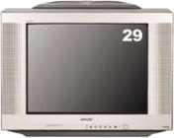
一台电视机

Slide 38
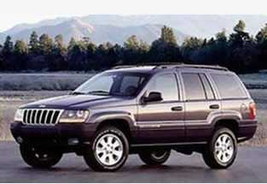
一辆车

Slide 39

一幅画

Slide 40
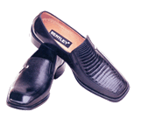
一双鞋

Slide 41

一件衣服

Slide 42
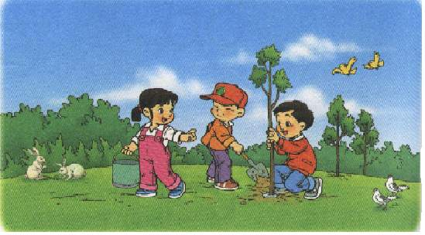

三个小朋友
两只小鸟
一顶帽子
一颗小树
两只小白兔
一把铁铲
一双鞋子
两只白鸽

Slide 43

一只蜻蜓
一只蝴蝶
几座房子
一朵花
一条小河
一群蚂蚁
一只蚂蚁

Slide 44

三个小朋友
一朵荷花
一片荷叶
一条小鱼
一只青蛙

Slide 45
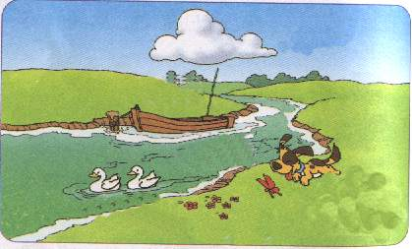
一朵白云
一条木船
一只小狗
一条小河
几朵野花
两只鸭子
野花

Slide 46
观察教室里的物品，用上数量词说一说。

Slide 47
五十四张桌子 五十四条凳子
五十四位同学 五把扫帚
五把拖把 四盏电灯
两块黑板 两台电风扇
两扇门 一张讲台
一位老师 一个书架
一百五十本书 一个水桶

Slide 48
回家观察家里的物品，用上数量词说给爸爸、妈妈听 。

Slide 49
shā
hǎi
海
沙
沙子
沙滩
海边
海浪

Slide 50
qiáo
zhú
桥
竹
小桥
过桥
竹子
竹叶

Slide 51
jūn
miáo
军
苗
军队
军人
禾苗
树苗

Slide 52



√

